Slide 1
創創AIOT競賽 (智慧照護組) COVIDENTITY – 新型冠狀病毒篩檢X身分辨識X深度學習
Visionaries 團隊
李元中 清華大學 工程與系統科學系
莊祥霖 陽明交通大學 電機工程學系
林辰安 陽明交通大學 電機工程學系
戴宸洋 陽明交通大學 電機工程學系
陳奕帆 陽明交通大學 醫學系
Notes:
各位評審、老師、同學們大家好，我們是來自清華及陽明交通大學的Visionaries 團隊，這次我們想介紹我們的作品Covidentity

Slide 2




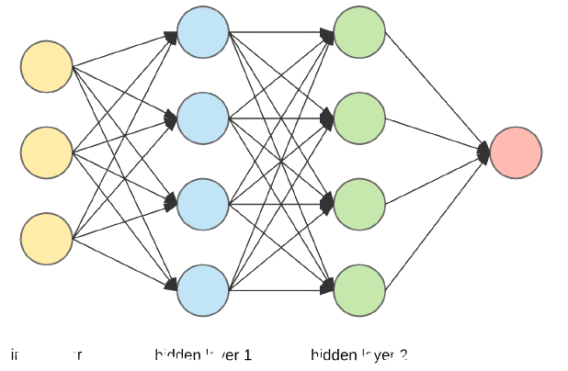

COVID-19肆虐下的應對
新型態的檢測方式——快速、準確、低成本、非侵入式
體溫量測
PCR
快篩
ECG訊號 + 深度學習
Notes:
我們都知道，最近，新冠肺炎迎來了新一波的爆發，光是台灣確診人數就逾400萬人。目前新冠肺炎檢測方式多由體溫和快篩進行初步的篩檢再進行PCR確認，而我們團隊希望能研發一個新的裝置，能更快速、準確地以ECG訊號和深度學習模型來達到初步篩檢的成效。

Slide 3
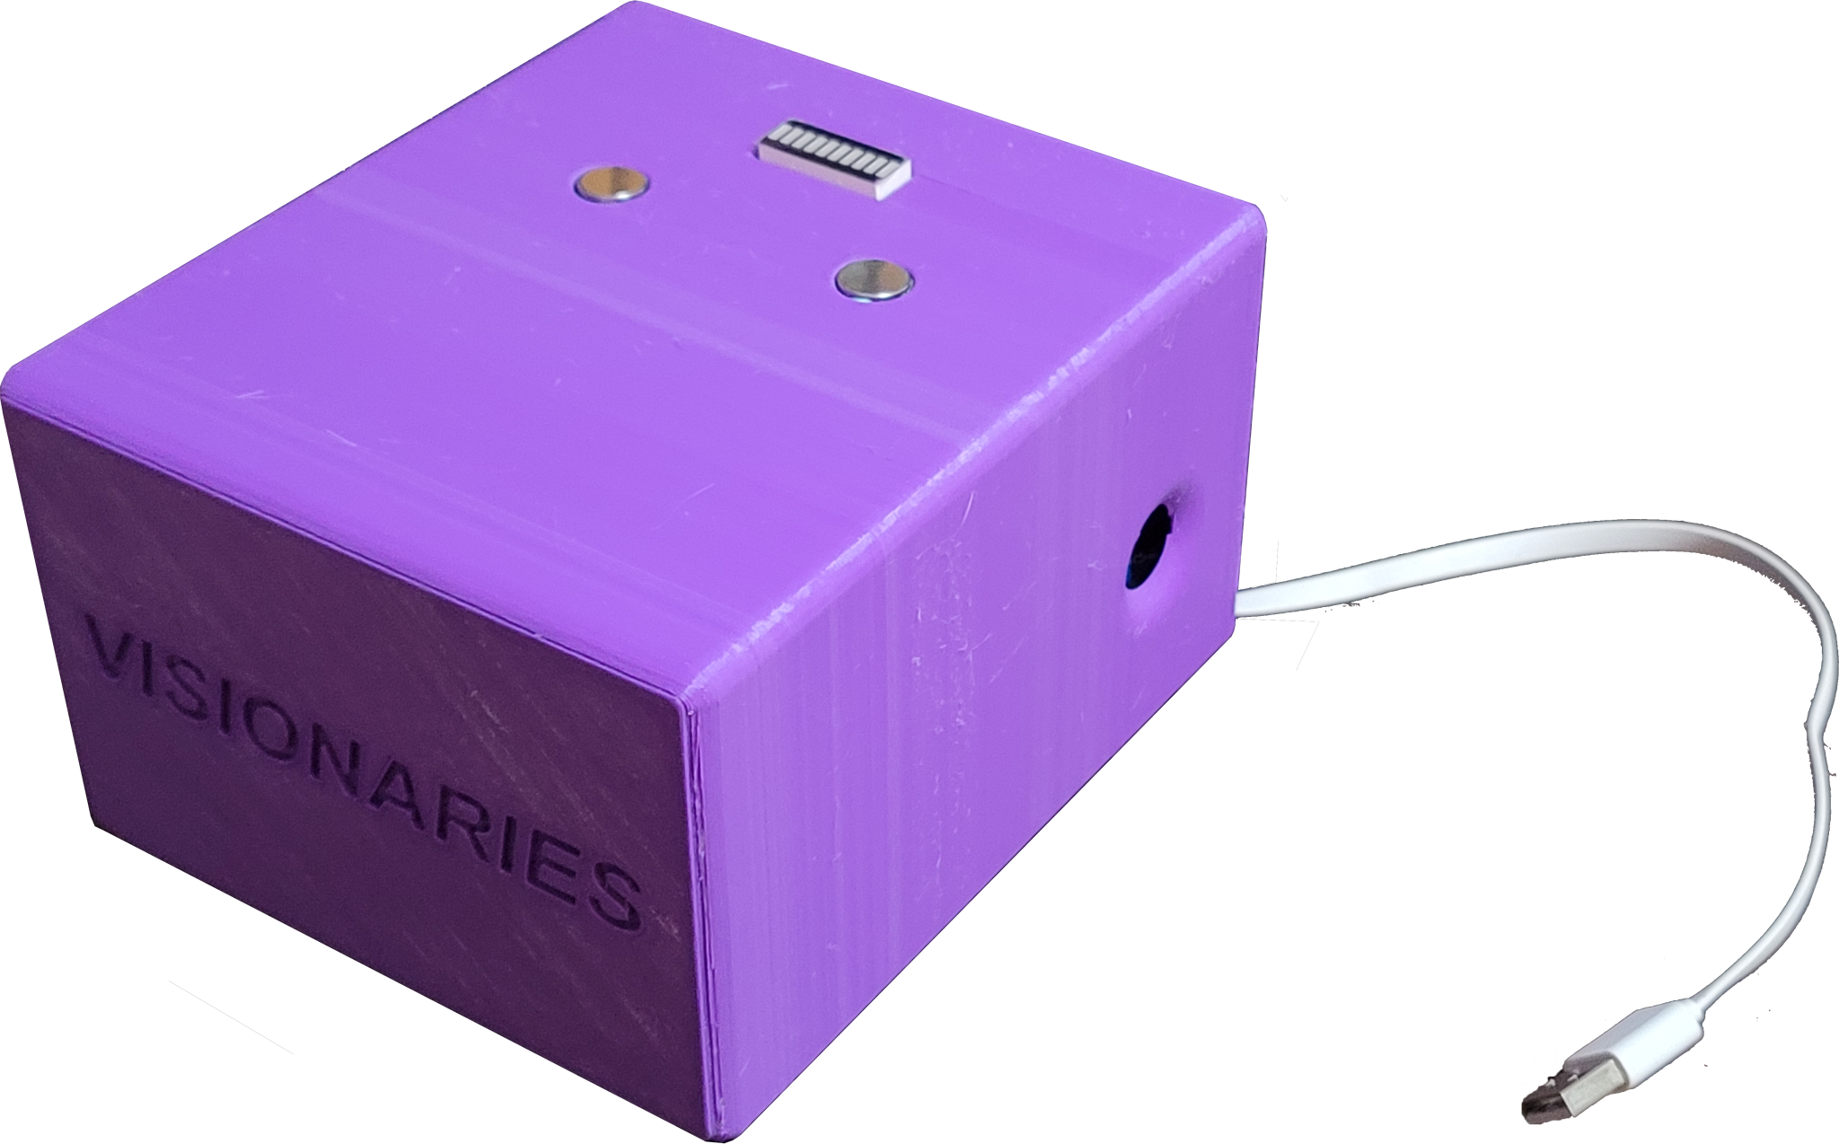
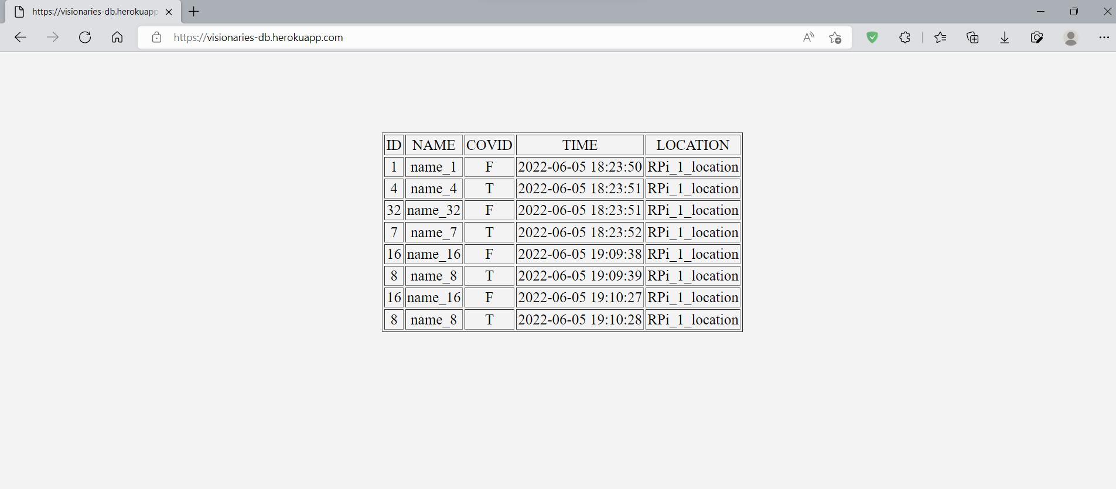
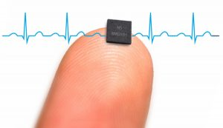
Covidentity使用流程
雙手拇指取得ECG訊號，7 秒輸出結果
99%準確率
5秒
雲端輸出
感測器接收訊號
AI預測
身份辨識
目標市場：課堂點名、公司打卡、宿舍管理系統
COVID-19
Notes:
除了病毒篩檢以外，我們還利用ECG訊號同步進行封閉集裡的身分識別。整個作品大致如此，在使用感測器接收約5秒的ECG訊號之後，我們將其傳輸到Jetson nano上用燒錄好的深度學習模型進行預測，並上傳到雲端輸出結果。如圖，這是身份辨識的結果，另一邊則為COVID-19篩檢的結果，在兩個的預測上都有將近99%的準確率。

Slide 4
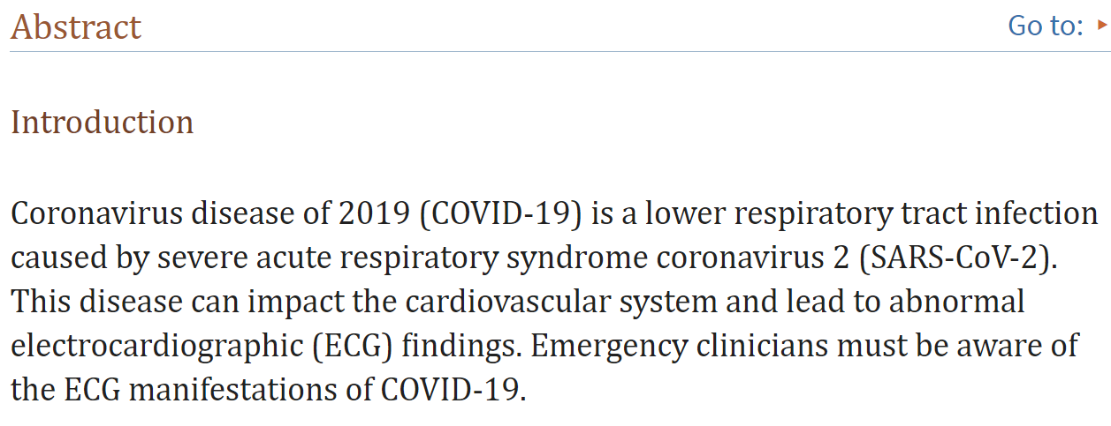
ECG的技術可行性 - 1
醫學期刊顯示COVID-19造成ECG出現變化
Electrocardiographic manifestations of COVID-19
Long, B., Brady, W. J., Bridwell, R. E., Ramzy, M., Montrief, T., Singh, M., & Gottlieb, M. (2021). Electrocardiographic manifestations of COVID-19. The American journal of emergency medicine, 41, 96–103. https://doi.org/10.1016/j.ajem.2020.12.060
Notes:
至於為什麼可以這樣做，我們也是受到了幾篇論文的啟發。如這篇醫學期刊說明了COVID-19會影響ECG訊號的表現。

Slide 5
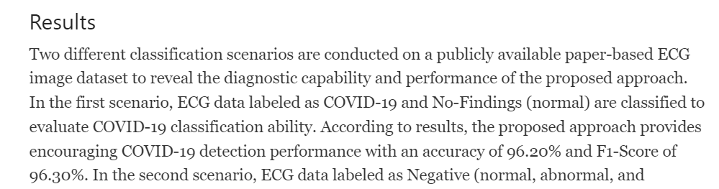
ECG的技術可行性 - 2
深度學習模型預測COVID-19的論文(準確率96.20%)
Classification of COVID-19 electrocardiograms by using hexaxial feature mapping and deep learning
Ozdemir, M.A., Ozdemir, G.D. & Guren, O. Classification of COVID-19 electrocardiograms by using hexaxial feature mapping and deep learning. BMC Med Inform Decis Mak 21, 170 (2021).
https://doi.org/10.1186/s12911-021-01521-x
Notes:
因此有研究開始利用深度學習及心電訊號預測COVID-19

Slide 6
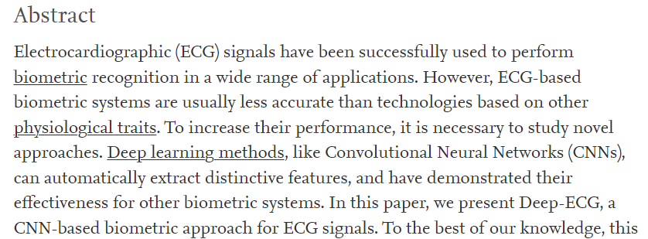
ECG的技術可行性 - 3
CNN模型於身分識別(準確率：99%)
Deep-ECG: Convolutional Neural Networks for ECG biometric recognition
Ruggero Donida Labati, Enrique Muñoz, Vincenzo Piuri, Roberto Sassi, Fabio Scotti,Deep-ECG: Convolutional Neural Networks for ECG biometric recognition,Pattern Recognition Letters,
Volume 126,2019,Pages 78-85,ISSN 0167-8655,https://doi.org/10.1016/j.patrec.2018.03.028.
Notes:
最後也有利用心電訊號進行深度學習來身分識別的相關論文，這些論文讓我們對於作品的研發更有動力。

Slide 7
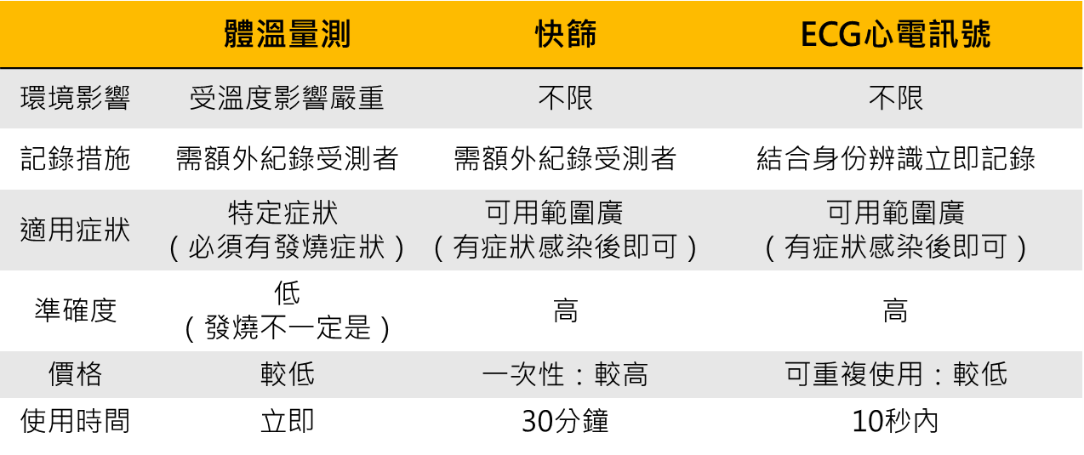

Covid -19 篩檢方法比較
準確率高(99%)、非侵入性、簡單快速、預測時間短、高安全性、可重複利用
( 85%)
相對密碼、指紋
有高安全性
( 99%)
( 99%)
15-
15-
7
Notes:
以下是使用ECG訊號進行COVID-19檢測的相關比較
我們可以發現他在很多面向都占優，很短的預測時間、高準確率、可接收的環境廣等等
其中我們還與身分識別同步結合。在封閉環境下，可以在COVID-19檢測完成之後，根據該人的身分做紀錄，甚至可以將身分識別應用到更多地方，例如打卡等。
使用ECG做為身分識別，有一個很大的亮點，就是相對於密碼、指紋等更有安全性，畢竟這種心電訊號是需要本人在才有辦法量測出來的，是不可能偽造的。

Slide 8
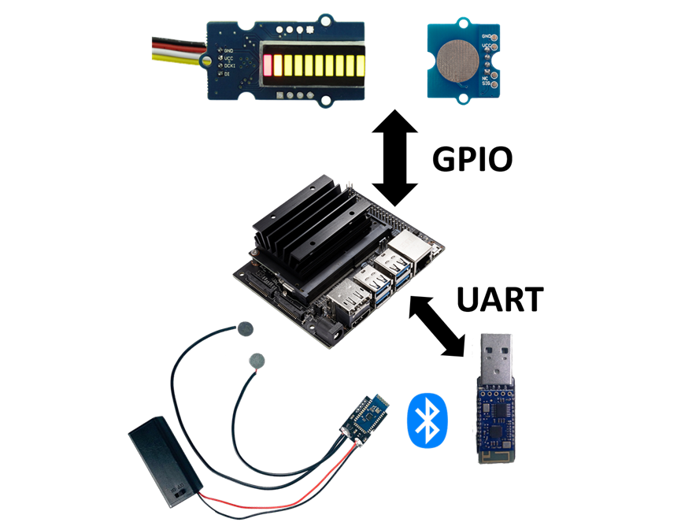
硬體架構
LED Bar
Touch sensor
顯示預測進度
預測啟動按鈕
Jetson nano
深度學習運算、資料傳輸
BMD101 receiver
接收感測器資料
BMD101 Sensor
感測器
Notes:
以下是硬體架構，我們主要使用jetson nano來進行模型的運算。作為一個性能高、體積小、功耗低的開發版，他是一個為深度學習量身訂做的平台。

Slide 9
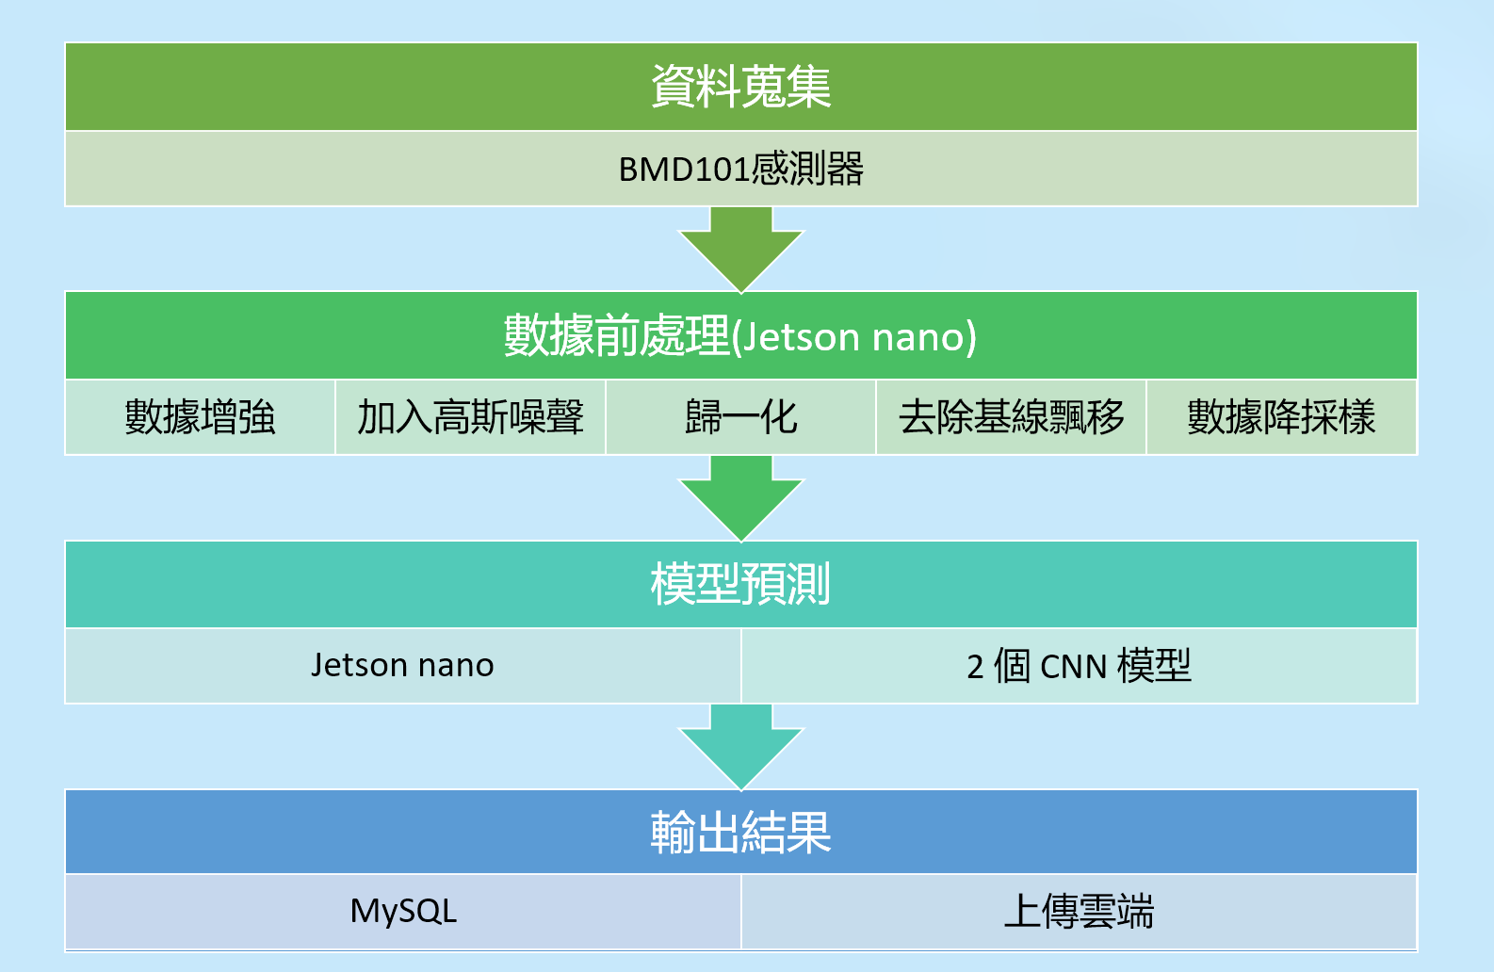
軟體流程
Notes:
再來是軟體實作的部分。
在收集到ECG資料後，進行一系列的資料前處理，在送入模型中做預測，最後上傳到AWS上的MySQL資料庫。
(簡單帶過就好，有問細節再說明即可)

Slide 10
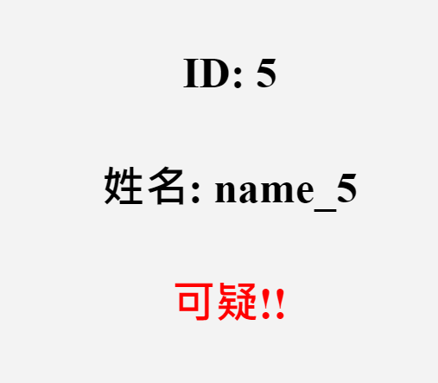
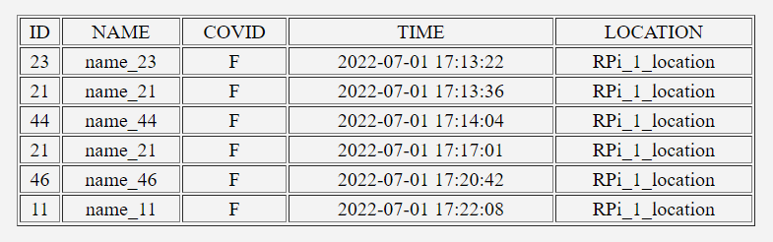
預測結果展示
判斷結果、雲端輸出
準確輸出判斷結果、時間、地點
及時上傳雲端
顯示風險評估
具可擴增性質
系統基本完整
Notes:
最後是將預測的結果顯示出來。
在結果出來後，系統會自動將結果、時間、地點一併即時上傳雲端。
連上特定的網頁即可查看歷史的人流總表如左圖。
也可以顯示目前系統辨識的結果。

Slide 11
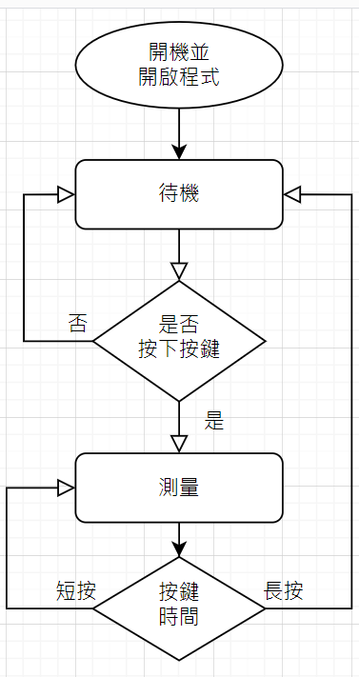
耗電狀況
供電及電池使用
BMD101使用一般的兩顆3號電池即可
電池沒電可簡易更換
沒有用到時可以關閉電源
5.06V供電
不同工作階段來省電
一般行動電源(10000mAh)即可支撐一天使用
由於作品低耗電的特性
always on sensing
可攜帶(行動電源)
待機：0.55A
等待觸發：0.62A
測量途中：0.75A
上傳資料：0.84A

Slide 12
營運模式(含成本分析)
jetson nano 核心晶片：$5
BMD101感測器：$30
其他顯示工具：$5
服務月費計算：$5
販售價格：$40 = NT 1200

Slide 13
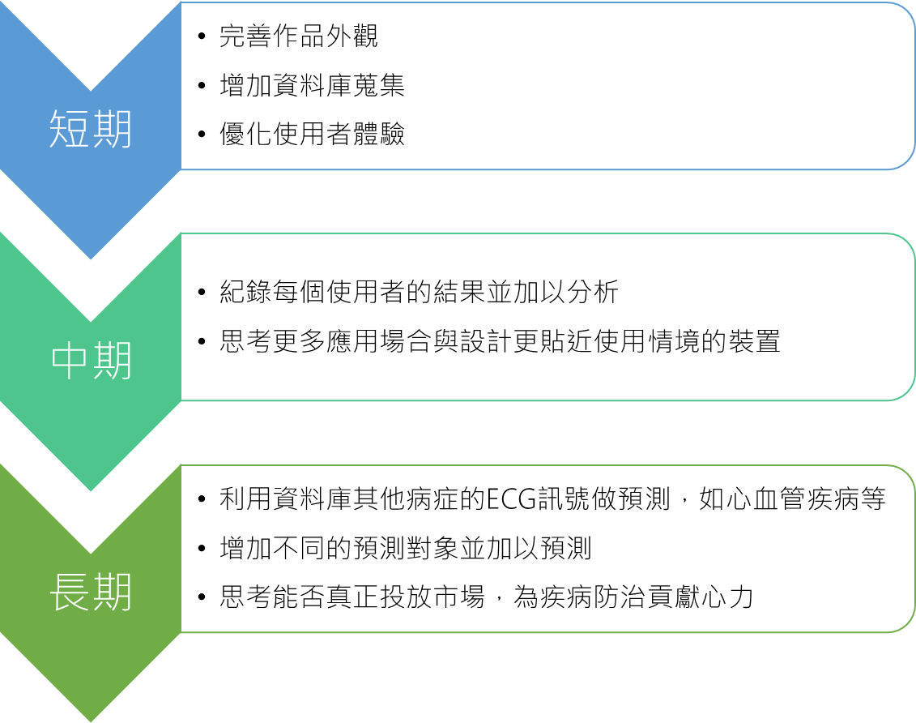

Slide 14
Visionaries 邀請你我
一起打造防疫家園！

Slide 15

作品使用方法
簡易使用流程
1. 待機狀態亮紅燈
2. 橘燈亮起表示作品已準備好可以開始運作
3.將雙手拇指貼在BMD101 sensor上並觸碰側邊Touch sensor
4. 黃燈接續亮起代表開始收到訊號
5. 這個黃燈亮起代表資料已前處理完準備開始預測
6. 最後的黃燈亮起代表結果已上傳雲端可供查看
LED 燈條

Slide 16
作品進度目錄
大致可以分成4個部分討論
1. 資料蒐集
2. 資料前處理
3. 模型預測
4. 結果上傳

Slide 17
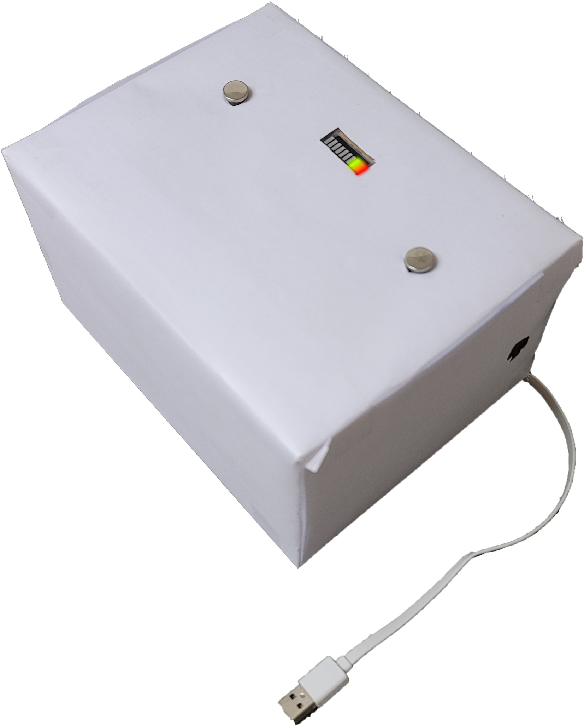
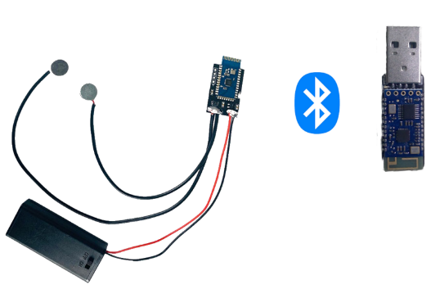
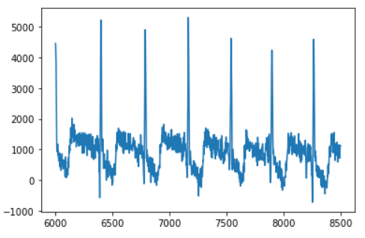
1. 資料蒐集
BMD101
BMD101 sensor
側邊的Touch sensor：作品開始執行的觸發訊號
上方的BMD101 sensor：蒐集取樣率為512Hz的的ECG封包
數據以藍芽傳輸至Rpi上的接收器
以serial port 讀取UART傳輸得到的ECG封包
依規定decode後即可得到時域ECG訊號
Touch sensor

Slide 18
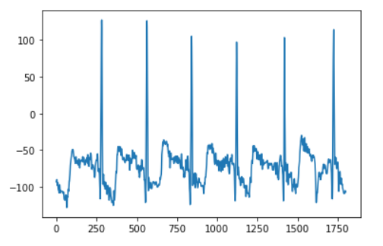
2. 資料前處理
Jetson nano
與資料庫資料整合
身分識別：MIT-BIH資料庫，降頻到360Hz
COVID-19辨識：ECG images data 資料庫，降頻到200Hz
去除雜訊與資料增量
去除雜訊：小波變換、以中值濾波器處理基線飄移
資料增量：垂直翻轉(左右手相反時向量方向不同)、新增Gaussian noise資料
資料scaling
資料歸一化
scaling到0-255之間

Slide 19
3. 模型預測
Jetson nano
以tensorflow lite架設CNN model (身份辨識、COVID-19篩檢各一個)
將模型載入Jetson nano
充分利用Jetson nano的效能
model_c為COVID-19篩檢模型
model_i為身分辨識模型
最後輸出辨識結果

Slide 20
4. 結果上傳
Jetson nano、MySQL
從Jetson nano得到預測結果
利用MySQL上傳雲端
可隨時隨地查看
方便整理門禁出入、疫情狀況

Slide 21
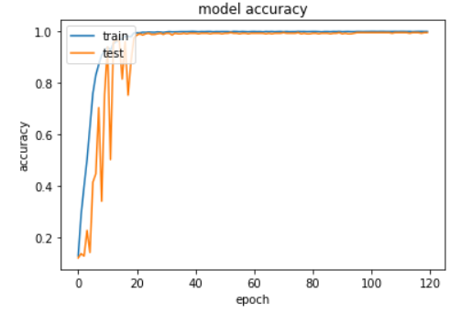
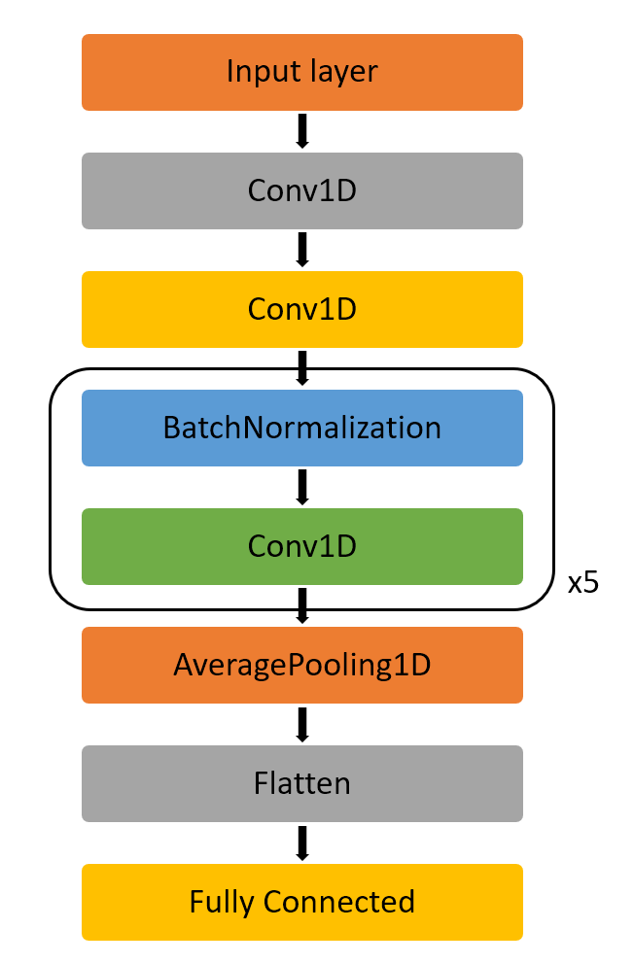
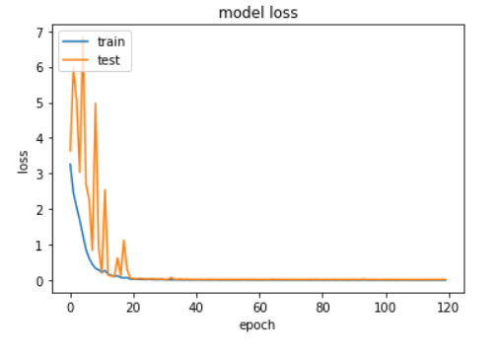
身分識別模型
整合MIT-BIH資料庫
Training Data：
MIT-BIH : 3870, OURS : 450
Testing Data：
MIT-BIH : 1720, OURS : 200
Test accuracy：98.99%
Notes:
而身分識別的準確率也高達98.99%。

Slide 22
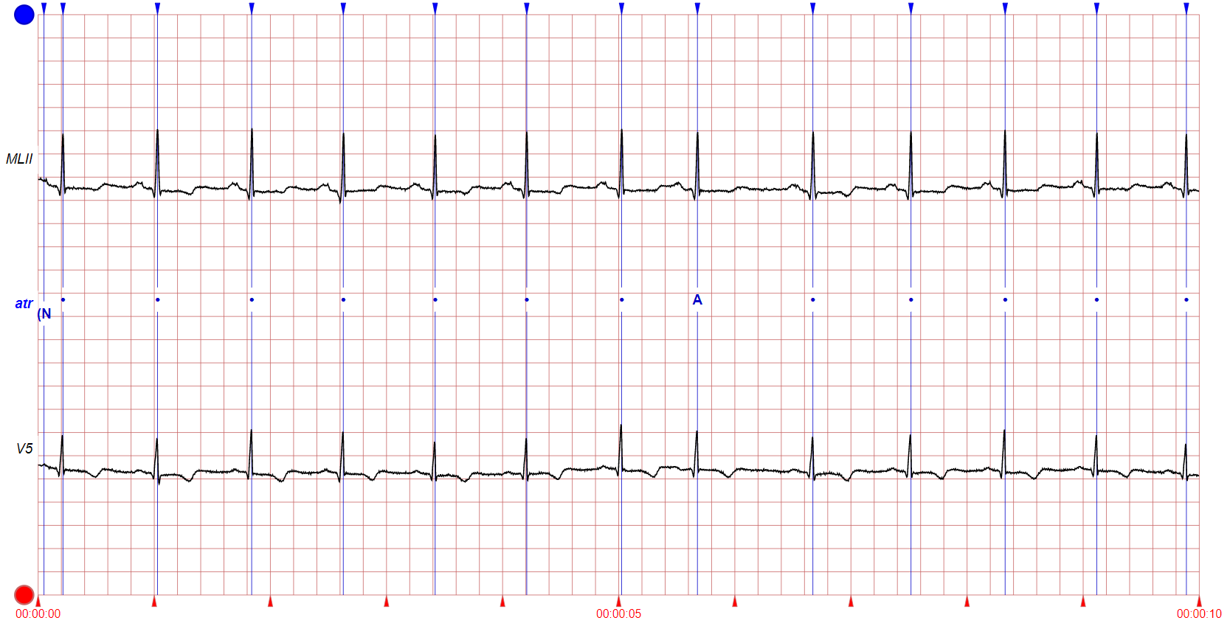
軟體細節 - ECG identification
MIT-BIH Arrhythmia Database
doi: https://doi.org/10.13026/C2F305
MIT心律不整資料庫
取樣率: 360Hz
導聯: modified lead II
樣本數: 43人
訓練資料長度: 1800點

Slide 23
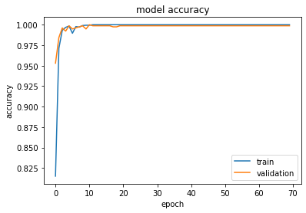
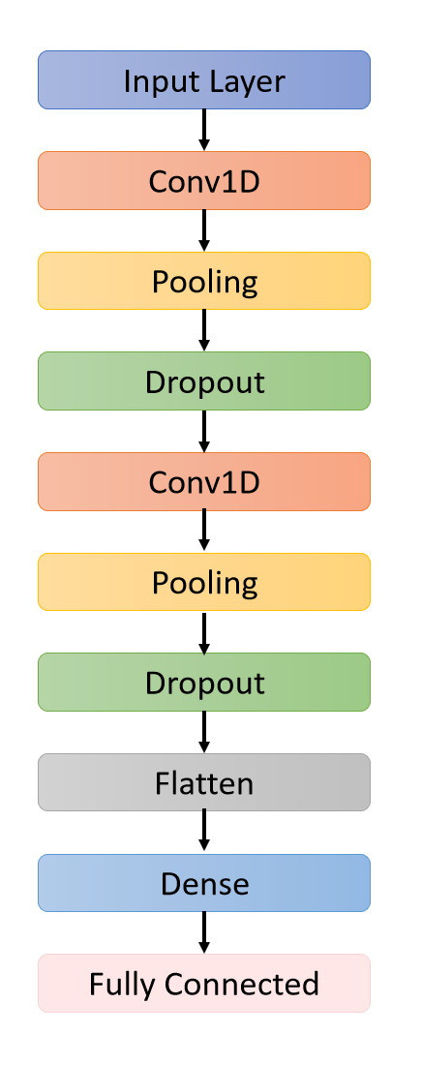
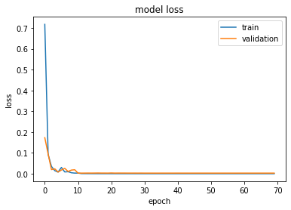
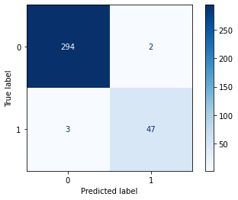
COVID-19篩檢模型
整合ECG Images dataset
Training Data：
COVID : 800, NORMAL : 1000
Testing Data：
COVID : 50, NORMAL : 296
Test accuracy : 98.6%
Notes:
這邊是COVID-19模型的架構以及訓練的細節。
可以看到我們COVID-模型在346筆的測試集中準確率高達98.6%。

Slide 24
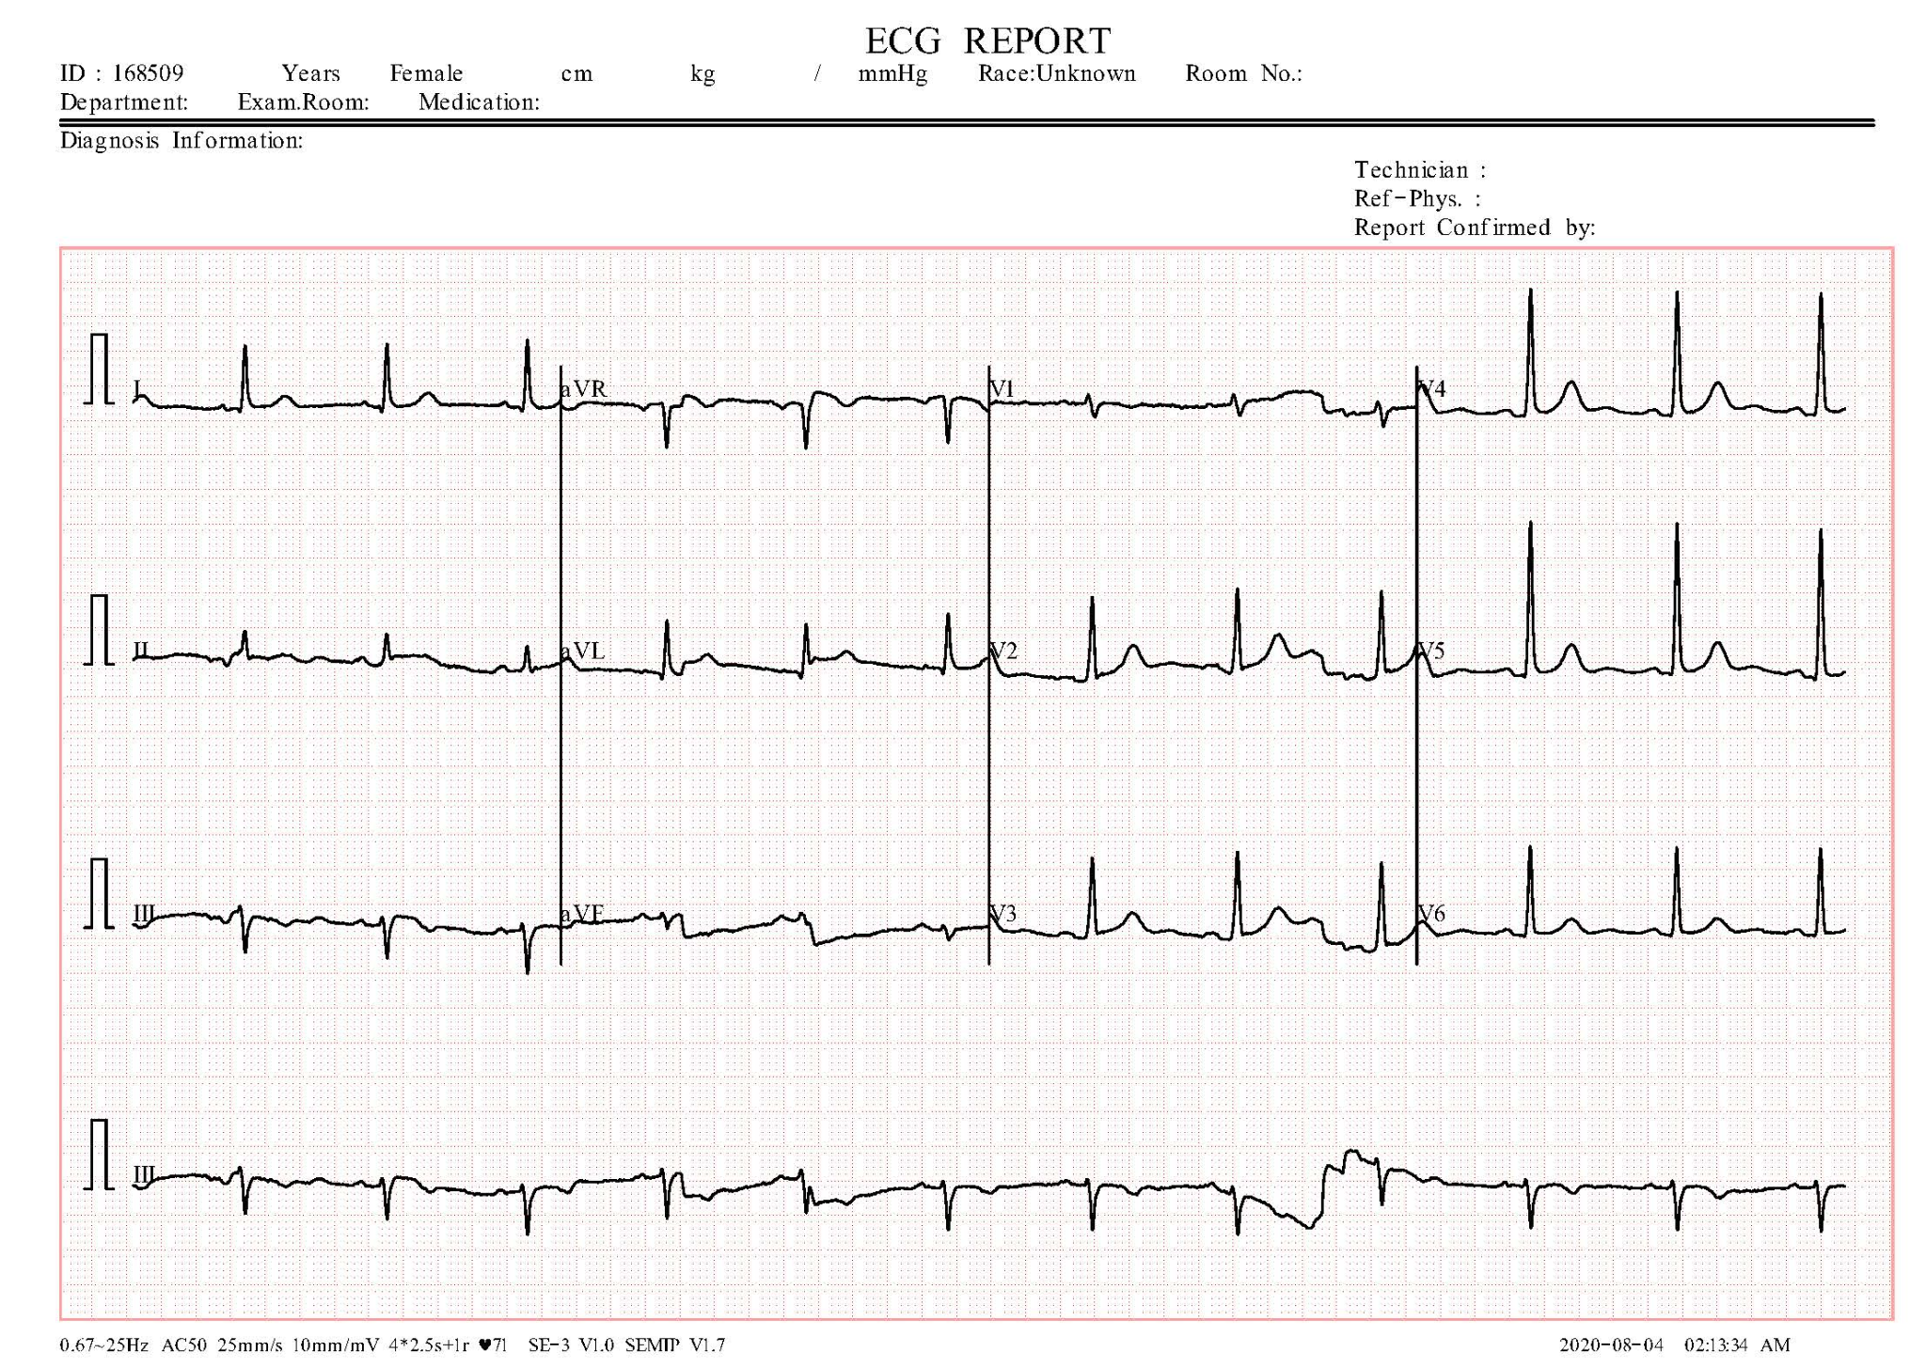
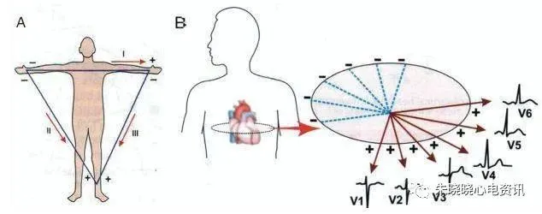
軟體細節 - COVID-19
ECG Images dataset of Cardiac and COVID-19 Patients
doi: 10.17632/gwbz3fsgp8.1

Slide 25
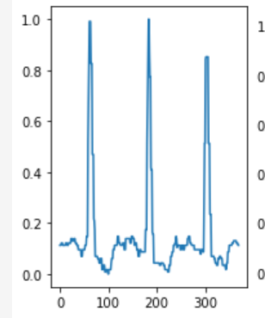
軟體細節 - COVID-19
new fully automated method and open-source software code
doi: https://doi.org/10.1101/2021.07.13.21260461
將訊號的圖形轉為time-series data，考量深度學習模型在板子上的工作效能

Slide 26
產品特色與目標市場
COVID-19識別之點名、打卡系統
ECG sensor
1. 7秒內完成、準確率高
2. COVID-19檢測 + 即時記錄身分
3. 雲端結果：隨時隨地查看門禁出入資訊
initiate button
⇒ 課堂點名、公司打卡、宿舍管理系統
progress bar
power supply
Notes:
根據上述ECG的優點，我們打造了如右邊所示的產品，只要將手指放在sensor上，並啟動系統，等待progress bar跑完即可完成COVID-19檢測及記錄身分。
我們的目標市場在於課堂的點名系統及公司打卡系統。在課堂點名系統中，只要在學期初確定修課學生後，即可使用學生的心電訊號來訓練身分識別的模型(訓練時間很快，約9分鐘)，有了身分識別模型再結合上COVID-19篩檢模型便可以確保學生在進入教室時是無COVID-19疑慮的，且同時記錄學生是否有到教室上課。公司的打卡系統、宿舍管理系統原理亦然。

